Slide 1
Việt Bắc
- Tố Hữu -

Slide 2
Hoạt động 1
Khởi động

Slide 3
Giải ô chữ
Luật chơi
Ô chữ gồm 7 từ hàng ngang và 1 từ hàng dọc. Giáo viên lật lần lượt từng ô chữ theo trình từ từ câu 1 đến câu 7, học sinh nào xung phong trước sẽ được trả lời ô chữ. Học sinh có quyền xung phong trả lời luôn ô chữ hàng dọc nếu đã biết mà không cần đợi tới khi lật mở hết các ô hàng ngang

Slide 4
7. Nơi đóng quân của lực lượng cách mạng, nơi đánh địch, rút lui để bảo vệ mặt trận, cũng là nơi cung cấp người và của cho cách mạng, chuẩn bị mọi điều kiện cho cuộc khởi nghĩa giành chính quyền gọi là gì?
6. Cuộc khởi nghĩa vũ trang đầu tiên của cách mạng Việt Nam do Đảng lãnh đạo là cuộc khởi nghĩa nào?
5. Người cả dân tộc Việt Nam gọi là Cha già.
4. Trung tâm hành chính của một quốc gia gọi là gì?
3. Giọt giọt mồ hôi rơi/ Trên má anh vàng nghệ. Hai câu thơ của Tố Hữu viết về nhân vật nào?
1. Dù ai đi ngược về xuôi/ Nhớ ngày giỗ Tổ mùng mười tháng Ba. Câu ca trên nhắc chúng ta tới ngày giỗ của vị vua nào?
2. Trận đánh nào có ý nghĩa quyết định thắng lợi của kháng chiến chống Pháp, làm nên chiến thắng lừng lẫy năm châu chấn động địa cầu?
1
H
Ù
N
G
V
Ư
Ơ
N
G
1
2
Đ
I
Ệ
N
B
I
Ê
N
P
H
Ủ
2
3
A
N
H
V
Ệ
Q
U
Ố
C
Q
U
Â
N
3
4
T
H
Ủ
Đ
Ô
4
5
B
Á
C
H
Ồ
5
6
B
Ắ
C
S
Ơ
N
6
7
C
Ă
N
C
Ứ
Đ
Ị
A
7
Notes:
Cách chơi: Giáo viên mở lần lượt theo trình tự từ 1-7 của từng ô chữ. Giáo viên ấn vào ô chứa chữ số tương đương với ô chữ sẽ hiện thị câu hỏi. Khi học sinh đã trả lời, GV ô vuông đầu tiên của hàng ngang sẽ ra đáp án. Tương tự làm như vậy với các ô hàng ngang ở phía sau.

Slide 5
HOẠT ĐỘNG 2
HÌNH THÀNH KIẾN THỨC

Slide 6
I. ĐỌC VÀ TÌM HIỂU CHUNG VỀ TÁC GIẢ TỐ HỮU

Slide 7
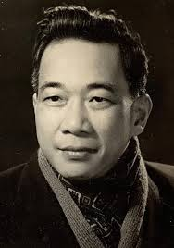
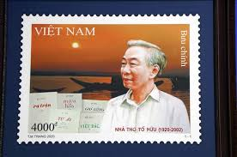
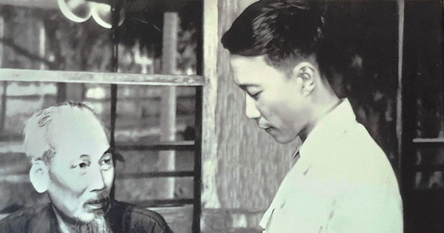
1. Con người, cuộc đời
Tố Hữu là sự thống nhất giữa cuộc đời cách mạng và cuộc đời thơ, giữa lí tưởng trong trái tim và những câu thơ trên đầu bút.

Slide 8
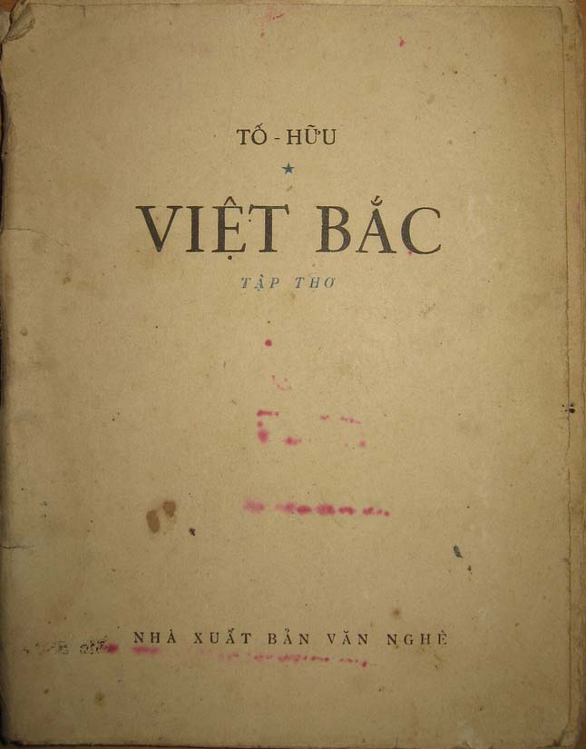
2. Sự nghiệp sáng tác
Tác phẩm tiêu biểu
Với 62 năm cầm bút, Tố Hữu đã để lại 7 tập thơ: Từ ấy (1937 – 1946), Việt Bắc (1946-1954), Gió lộng (1955-1961), Ra trận (1962-1971), Máu và hoa (1972-1977), Một tiếng đờn (1992), Ta với ta (1999).

Slide 9
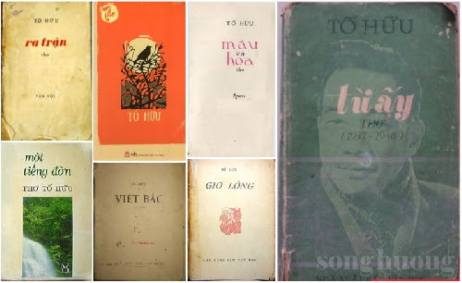
Đặc điểm sáng tác
Thơ Tố Hữu gần với nhạc, đậm đà tính dân tộc
Ông viết nhiều, viết hay về tình cảm thiêng liêng của con người, đặc biệt là tình cảm của nhân dân với Đảng, với Bác Hồ và tình cảm mẹ con.

Slide 10
2. Bài thơ “Việt Bắc”
a. Hoàn cảnh ra đời
Sau khi chiến dịch Điện Biên Phủ kết thúc thắng lợi (tháng 5 - 1954), Hiệp định Giơ-ne-vơ được kí kết (tháng 7 - 1954), hòa bình được lập lại ở miền Bắc.
Tháng 10 - 1954, cơ quan trung ương Đảng, Chính phủ và những người kháng chiến rời chiến khu Việt Bắc về tiếp quản Thủ đô Hà Nội. Nhân sự kiện thời sự có ý nghĩa lịch sử này, Tố Hữu đã viết bài thơ “Việt Bắc”
Bài thơ gồm 150 câu thơ lục bát.

Slide 11
II. ĐỌC VÀ TÌM HIỂU VĂN BẢN

Slide 12
1. Việt Bắc – bài thơ của những giai điệu dân tộc
Trạm 1 Lắng nghe giai điệu dân tộc 1. Lắng nghe đoạn video sau (từ 1p00s – 9p25s) 2. Chọn một đoạn thơ có cả chữ in thường, chữ in nghiêng và nhập vai “ta” – “mình” để đọc lại đoạn thơ. 3. Dựa vào hình thức trình bày của văn bản và sự xuất hiện luân phiên của các từ xưng hô “mình” và “ta”, hãy xác định và chỉ ra nét độc đáo trong việc sử dụng thể thơ và cách xây dựng kết cấu bài thơ.

Slide 13
Việt Bắc là bài thơ của những giai điệu lục bát
Câu lục
Mình | về | mình | có | nhớ | ta
B | B | B | T | T | B
Câu bát
Mười | lăm | năm | ấy | thiết | tha | mặn | nồng
B | B | B | T | T | B | T | B

Slide 14
Việt Bắc là khúc hát đối đáp giữa “ta” với “mình”
- Đoạn trích được trình bày theo 2 kiểu chữ: in nghiêng và in thường. Ở mỗi phần đều có dấu gạch ngang báo hiệu lời trực tiếp phát ngôn của chủ thể trữ tình nào đó:
+ Đoạn in thường: Lời người ở lại.
+ Đoạn in nghiêng: Lời người đi.
+ Đoạn trích được tổ chức theo kết cấu đối đáp giữa người đi và kẻ ở trong giờ phút chia tay đầy lưu luyến sau nhiều năm gắn bó, sẻ chia.

Slide 15
Việt Bắc còn là giai điệu của tiếng lòng, là lời đồng vọng của dân tộc
+ Kết cấu của tác phẩm không chỉ là lời hỏi, lời đáp mà còn sự hô ứng, đồng vọng trong những tình cảm chung.
+ Việt Bắc còn là giai điệu của một tiếng lòng, là lời độc thoại bên trong của nhân vật trữ tình – người đang đắm chìm trong những hoài niệm ngọt ngào về tình nhân dân, tình kháng chiến.

Slide 16
2. Việt Bắc – bài thơ của những điệu hồn dân tộc
Trạm 2 Tri âm tiếng lòng dân tộc Nhóm 1: Lời đồng vọng của “mình” và “ta” 1. “Mình”, “ta” trong bài thơ này là những ai? Dựa vào yếu tố nào trong văn bản và hoàn cảnh sáng tác của bài thơ để xác định? 2. Tâm trạng bao trùm của cả “mình” và “ta” trong đoạn trích là gì? Từ tâm trạng ấy, những kỉ niệm nào đã ùa về? 3. Nêu hiệu quả của việc sử dụng đại từ xưng hô “mình, ta” trong đoạn trích.
Trạm 2 Tri âm điệu hồn dân tộc Nhóm 2 Nỗi lòng của người ở lại Hóa thân vào nhân vật người ở lại và thực hiện các yêu cầu sau: 1. Cảm nhận và chia sẻ tâm trạng, nỗi niềm của người ở lại trong lượt đối đáp đầu tiên. 2. Những kỉ niệm nào được người ở lại gợi nhắc trong lượt đối đáp thứ 2: “-Mình đi, có nhớ những ngày ... cây đa?” Những kỉ niệm đó được khắc họa qua những từ ngữ, hình ảnh, biện pháp tu từ nào? Nêu hiệu quả. 3. Người ở lại muốn gửi gắm tâm tư gì với người về qua đoạn thơ: “-Mình về thành thị xa xôi ... thêm vui?”
Trạm 2 Tri âm điệu hồn dân tộc Nhóm 3 Nỗi nhớ của người ra đi Hóa thân vào nhân vật người ra đi và thực hiện các yêu cầu sau: 1. Những kỉ niệm nào đã sống lại theo nỗi nhớ của người ra đi - nhân vật trữ tình? 2. Hình tượng thiên nhiên, con người và cuộc sống kháng chiến ở Việt Bắc đã được khắc họa qua những từ ngữ, hình ảnh, biện pháp tu từ nào? 3. Những địa danh lịch sử, không khí chiến đấu và chiến thắng đã được tái hiện như thế nào qua đoạn thơ?
Trạm 2 Tri âm điệu hồn dân tộc Nhóm 4: Nỗi nhớ của người ra đi Hóa thân vào nhân vật người ra đi và thực hiện các yêu cầu sau: 1. Những địa danh lịch sử, không khí chiến đấu và chiến thắng đã được tái hiện như thế nào qua đoạn thơ? 3. Người về đã đáp lại những suy nghĩ của người ở lại thế nào?

Slide 17
a. Việt Bắc – lời đồng vọng của “mình” và “ta”
“Mình” và “ta”: là người cán bộ kháng chiến (người đi) và người dân Việt Bắc (người ở lại)
Trong nỗi lòng của người ở lại mình là người đi, ta là kẻ ở (Mình về mình có nhớ ta).
Khi đáp lại (Ta về mình có nhớ ta), vị trí ấy đã được hoán đổi một cách tự nhiên: ta là người đi nhớ về mình nơi Việt Bắc.
Có lúc mình ta lại xoắn xuýt trong lời hỏi “Mình đi mình có nhớ mình” => Mình chính là người ở lại; và trong câu trả lời “Mình đi mình lại nhớ mình”, “mình” lại là người đi.

Slide 18
Từ tâm trạng ấy, những kỉ niệm đã ùa về:
+ Kỉ niệm về thiên nhiên Việt Bắc;
+ Kỉ niệm về con người Việt Bắc;
+ Kỉ niệm về cuộc sống kháng chiến nơi Việt Bắc.
Tâm trạng bao trùm của cả “mình” và “ta” là bịn rịn, bâng khuâng, lưu luyến. “Mình” và “ta” đã từng gắn bó trong 15 năm.
Hiệu quả của việc sử dụng cặp đại từ xưng hô “mình” và “ta”: đem lại màu sắc trữ tình cho tác phẩm.

Slide 19
b. Việt Bắc – nỗi lòng người ở lại
Người ở lại cất lời ướm hỏi, gợi nhắc kỉ niệm
Câu hỏi thứ nhất gợi nhắc người đi về kỉ niệm của “mười lăm năm ấy”: Mười lăm năm: khoảng thời gian cụ thể: từ 1940 đến 1954; cụm từ thiết tha mặn nồng – cụm từ chỉ tình yêu đôi lứa, tình nghĩa vợ chồng được dùng để chỉ nghĩa tình cách mạng sắt son, bền chặt.
Câu hỏi thứ hai hỏi về không gian: Phép tiểu đối: núi – cây, nguồn – sông làm nổi bật sự gắn bó khăng khít giữa miền xuôi, miền ngược, đồng thời khéo léo ràng buộc người đi; điệp từ nhớ (3 lần) nhằm khắc sâu nỗi nhớ trong lòng người đi và gửi gắm lời nhắc nhở nghiêm khắc về đạo lí “Uống nước nhớ nguồn.”

Slide 20
Người ở lại gợi nhắc những kỉ niệm về thiên nhiên và cuộc sống nơi chiến khu Việt Bắc
Những ngày thời tiết khắc nghiệt (Mưa nguồn……mù), cuộc sống đầy gian khổ nhưng sẵn lòng căm thù giặc sâu sắc (Miếng …vai), những sản vật của miền núi rừng: trám bùi, măng mai: (Trám bùi …..già.), những mái nhà nghèo nàn nhưng ấm tình người, tình cách mạng (Hắt hiu….son), những năm đầu kháng Nhật với những địa danh lịch sử (Tân Trào…đa.). Đặc biệt là câu hỏi “Mình đi mình có nhớ mình? Chất chứa bao ẩn ý, nó xoáy sâu vào tấm lòng của người đi. Nhớ mình là nhớ quá khứ của chính mình.
Kết cấu mình đi,/ mình về có nhớ liên tiếp luân phiên tạo ấn tượng xa cách đối lập, chia tách.
Phép tiểu đối trong các câu bát nhấn mạnh cái sắt son bền chặt thuỷ chung trong tình nghĩa con người.
Điệp từ “nhớ” (lặp lại 6 lần) như khắc sâu nỗi nhớ về chiến khu Việt Bắc trong lòng người đi.

Slide 21
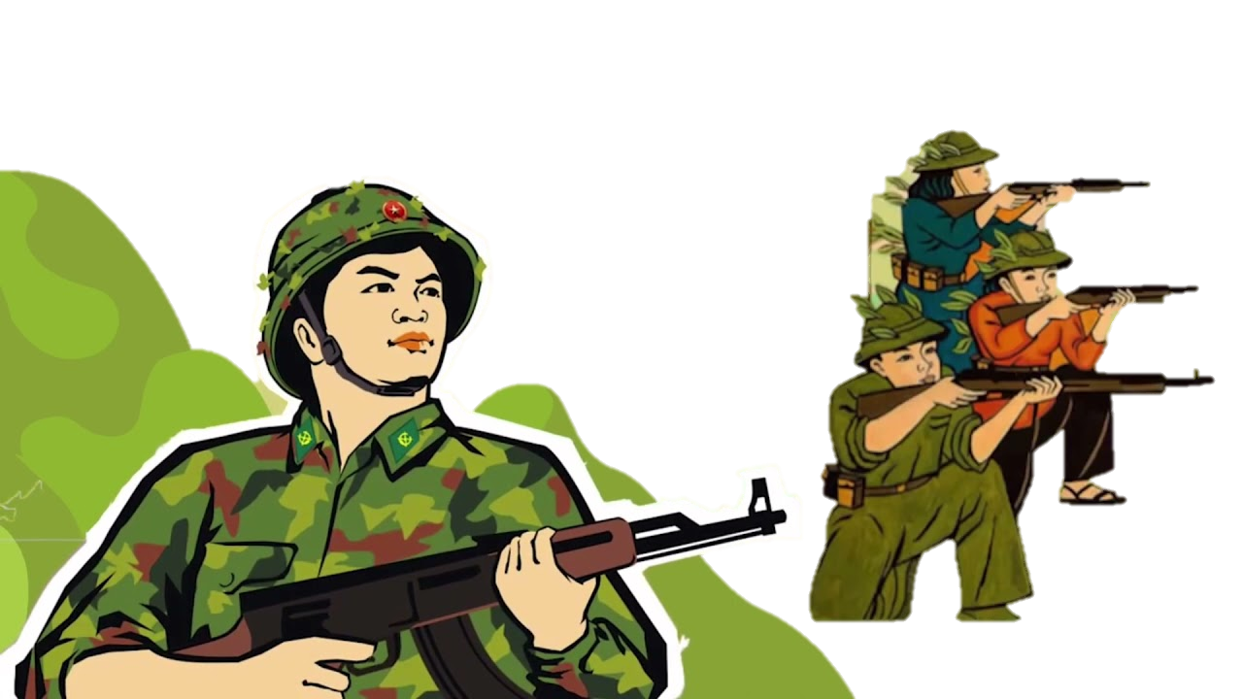
+ Người ở lại ăn khoăn về tình cảm của người đi: không biết khi người đi về với “thành thị xa xôi”, “phố đông”, “sáng đèn” có còn nhớ đến “núi đồi”, “bản làng”, “mảnh trăng giữa rừng”... – nhớ đến Việt Bắc hay không?
Người ở lại còn thể hiện nỗi niềm băn khoăn, trăn trở của mình
+ Người ở lại muốn nhắc nhở người ra đi hãy luôn khắc sâu, ghi nhớ những kỉ niệm sâu đậm với quê hương cách mạng Việt Bắc trong kháng chiến. Đồng thời thể hiện hi vọng về ngày gặp lại.

Slide 22
c. Việt Bắc – nỗi nhớ của người ra đi
Người ra đi giãi bày, khẳng định sự thủy chung son sắt trong lời đáp đầu tiên
Đại từ phiếm chỉ “ai” tạo nên một cõi mơ hồ, mông lung trong nỗi nhớ.
Nghệ thuật hoán dụ: áo chàm (chỉ người Việt Bắc) đã gợi ra hình ảnh người Việt Bắc giản dị, chất phác, bền bỉ; gợi nhắc tình cảm thủy chung, không phai mờ giữa “ta” và “mình”.
Các từ láy: tha thiết, bâng khuâng, bồn chồn hài hòa, đồng điệu với nhau để thể hiện cảm xúc, vừa lưu luyến nhớ thương, vừa mong ngóng nôn nao
Cách ngắt nhịp linh hoạt: “Cầm tay nhau/ biết nói gì/ hôm nay” (3/3/2): người đi kẻ ở tay trong tay, những khoảng lặng ngừng không nói nên lời.

Slide 23
Người ra đi tiếp tục khẳng định tình cảm thủy chung, sâu nặng của mình với người Việt Bắc: “mặn mà đinh ninh”, “Nguồn bao nhiêu...bấy nhiêu.”

Slide 24
Người đi đã gợi nhắc những kỉ niệm về không gian thơ mộng của núi rừng Việt Bắc cùng với những năm tháng đồng cam cộng khổ
+ Đó là khung cảnh thiên nhiên:“trăng lên đầu núi”, “nắng chiều lưng nương”, “bản khói cùng sương”, “bếp lửa”, “rừng nứa bờ tre”, “ngòi Thia sông Đáy”, “suối Lê”...
+ Đó là những ngày “mình đây ta đó” có “đắng cay ngọt bùi” với củ sắn chia hai, bát cơm sẻ nửa, tấm chăn sui đắp cùng; nhớ những con người chịu thương chịu khó “Sớm khuya bếp lửa người thương đi về”, những người mẹ Việt Bắc thương con, tần tảo (nắng cháy lưng vẫn Địu con lên rẫy bẻ từng bắp ngô); nhớ về những ngày tháng công tác khó khăn, thiếu thốn mà vẫn lạc quan, yêu đời với một lớp học đơn sơ, một gian nhà cơ quan, một đêm liên hoan văn nghệ rực rỡ; nhớ những âm thanh của rừng chiều: tiếng mõ trâu trong mỗi buổi chiều, tiếng chày nhịp nhàng bên suối trong đêm.

Slide 25
Người đi nhớ về thiên nhiên và con người Việt Bắc trong bốn mùa
Mùa đông với “hoa chuối đỏ tươi”. Sức đỏ ấm nóng của hoa chuối rừng như thắp lửa thấp thoáng bên tàu lá làm cho mùa đông Việt Bắc thêm ấm áp, tươi tắn. Trong khung cảnh ấy xuất hiện người lao động lên rẫy làm nương trong tư thế vững vàng trên đỉnh cao.
Mùa hè với “Ve kêu…vàng”. Một tiếng ve kêu làm cả rừng phách ào ạt chuyển màu “đổ vàng”. Mùa hè náo nhiệt, rực rỡ hiện lên qua sắc vàng của rừng phách và âm thanh rộn rã của tiếng ve. Con người chăm chỉ, cần mẫn “hái măng một mình”.
Mùa xuân với bạt ngàn màu trắng hoa mơ - loài hoa đặc trưng của Việt Bắc. Xuất hiện trong khung cảnh thơ mộng đó là “người đan nón…giang” - con người khéo léo, mềm mại, cần mẫn trong lao động.
Mùa thu ánh trăng thơ mộng, thanh bình. Con người được miêu tả qua tiếng hát “ân tình thủy chung”.

Slide 26
Nhớ về các địa danh lịch sử
Phủ Thông, đèo Giàng; Sông Lô – phố Ràng; Cao – Lạng: gắn liền với các chiến dịch cụ thể.

Slide 27
Nhớ không khí chiến đấu, chiến thắng

Slide 28
Không khí chiến đấu
+ Hình ảnh “Những đường Việt Bắc” –những nẻo đường cách mạng. Hai chữ “của ta” thể hiện thái độ tự hào, niềm vui của người làm chủ; các từ láy đêm đêm, rầm rập; cách so sánh có pha chút phóng đại “Đêm đêm …đất rung” thể hiện khí thế hào hùng, sức mạnh lay chuyển sông núi của quân và dân ta.
+ Hình ảnh những đoàn dân công: Danh từ chỉ số nhiều “từng đoàn”, cách nói phóng đại “bước chân nát đá” đã gợi lên sức mạnh kì vĩ, sự đông đảo, hào hùng, khí thế ngùn ngụt của các đoàn dân công. Họ đạp bằng mọi chông gai, thử thách để đi tới.
+ Hình ảnh đoàn quân ra trận: Các từ láy “điệp điệp”, “trùng trùng” tạo âm hưởng khoẻ khoắn, tạo sức mạnh vô song. Hình ảnh “Ánh sao…mũ nan” vừa thực vừa lãng mạn miêu tả vè đẹp hào hùng, lãng mạn của đoàn quân ra trận.
+ Hình ảnh những đoàn dân công: Danh từ chỉ số nhiều “từng đoàn”, cách nói phóng đại “bước chân nát đá” đã gợi lên sức mạnh kì vĩ, sự đông đảo, hào hùng, khí thế ngùn ngụt của các đoàn dân công. Họ đạp bằng mọi chông gai, thử thách để đi tới.

Slide 29
Niềm vui chiến thắng
Hàng loạt các địa danh: Hòa Bình, Tây Bắc, Điện Biên, Đồng Tháp, An Khê, Việt Bắc, đèo De, núi Hồng… kết hợp từ “trăm miền” gợi ra không gian rộng lớn của chiến thắng từ miền núi đến đồng bằng, từ bắc vào nam.

Slide 30
Người ra đi khẳng định nỗi nhớ thủy chung và niềm tin vào tương lai tươi sáng
Trấn an, an ủi người ở lại “Đường về, đây đó gần thôi!”; khẳng định lối sống tình nghĩa, thủy chung, sẽ luôn khắc ghi trong lòng hình ảnh Việt Bắc – nơi có thiên nhiên và con người đầy thân thương.
Niềm tin, hi vọng vào tương lai tươi sáng, vào ngày gặp lại: “Ngày mai về lại thôn hương”, “Ngược xuôi tàu chạy, bốn bề lưới giăng”...

Slide 31
3. Việt Bắc - bài thơ hiện đại nhưng thấm đẫm chất dân gian và thấm đượm những bài học nhân sinh sâu sắc
Trạm 3 Suy tư về điệu hồn dân tộc 1. Việt Bắc là một bài thơ hiện đại nhưng lại thấm đẫm chất dân gian. Hãy chỉ ra các biểu hiện của tính dân gian, tính hiện đại trong đoạn trích. 2. Em đọc được thông điệp gì từ đoạn trích Việt Bắc.

Slide 32
Tính dân gian
Về nội dung: Đoạn thơ ngợi ca truyền thống đạo lí của dân tộc “Uống nước nhớ nguồn”, ngợi ca những phẩm chất cao đẹp của con người Việt Nam: tinh thần vượt lên trên khó khăn gian khổ, tình nghĩa thủy chung, niềm lạc quan yêu đời. Đó còn là tình yêu về một Việt Bắc thơ mộng trữ tình, một Việt Bắc là cội nguồn, quê hương của cách mạng.
Về nghệ thuật: “Việt Bắc” sử dụng thể thơ lục bát với âm hưởng, giọng điệu tha thiết, ngọt ngào; kết cấu đối đáp quen thuộc trong ca dao, dân ca cùng đại từ xưng hô “mình” – “ta”; sử dụng từ ngữ và lối nói quen thuộc với nhân dân.

Slide 33
Tính hiện đại
Về nội dung: Lối ứng xử nghĩa tình đã thành đạo lí nghìn đời của dân tộc đã được cụ thể hóa qua tình cảm gắn bó keo sơn giữa những người cán bộ kháng chiến Việt Bắc, giữa đồng bào Việt Bắc với cách mạng và Bác Hồ. Những tình cảm ấy vừa tiếp nối nguồn mạch cảm hứng yêu nước đã thành truyền thống vừa mang màu sắc hiện đại của bối cảnh kháng chiến kiến quốc lúc bấy giờ. Hơn nữa cuộc chia tay ở đây không bi lụy mà vẫn ánh lên niềm tin tưởng vào ngày gặp lại.
Về nghệ thuật: Hình ảnh thơ giản dị, gần gũi với cuộc sống hàng ngày, không mang tính ước lệ.

Slide 34
Đoạn trích Việt Bắc đã gửi đến chúng ta những thông điệp sâu sắc về truyền thống “uống nước nhớ nguồn”; truyền thống anh hùng bất khuất, ân nghĩa thủy chung của con người Việt Nam.

Slide 35
III. TỔNG KẾT

Slide 36
- “Việt Bắc” là khúc hùng ca và cũng là khúc tình ca về cách mạng, về kháng chiến.
- Qua đoạn trích của bài thơ Việt Bắc, hình ảnh con người Việt Nam hiện lên với những phẩm chất cao đẹp: yêu nước, đoàn kết, chăm chỉ, anh dũng và một lòng kiên cường bất khuất. Trước bất kì khó khăn, thử thách nào cũng không thể lay động sự quyết tâm và lòng yêu nước trong con người Việt Nam – một dân tộc anh hùng.
1. Nội dung

Slide 37
- Sử dụng thành công thể thơ lục bát truyền thống.
- Sử dụng sáng tạo hai đại từ mình, ta với lối đối đáp giao duyên trong dân ca, để diễn đạt tình cảm cách mạng.
- Ngôn ngữ, hình ảnh giản dị, quen thuộc, gần gũi, đậm sắc thái dân gian.
- Sử dụng nhiều biện pháp nghệ thuật tài hoa như điệp từ, liệt kê, so sánh, ẩn dụ tượng trưng…
- Nhịp điệu thơ uyển chuyển ngân vang, giọng điệu thay đổi linh hoạt.
- Sử dụng sáng tạo hai đại từ mình, ta với lối đối đáp giao duyên trong dân ca, để diễn đạt tình cảm cách mạng.
2. Đặc sắc về nghệ thuật

Slide 38
1. Tìm hiểu về tác giả, hoàn cảnh ra đời của bài thơ.
2. Đọc toàn bộ bài thơ, nhận diện các yếu tố hình thức của văn bản, từ nhan đề, đặc điểm thể loại, bố cục, nhân vật trữ tình... đến giọng điệu chung của bài thơ.
3. Phân tích hình ảnh, ngôn từ, biểu tượng, giọng điệu thơ, các yếu tố tượng trưng siêu thực,... kết hợp liên tưởng, tưởng tượng, kết nối với hiểu biết của cá nhân để hình dung về thế giới tự nhiên, xã hội, con người trong văn bản thơ, qua đó, tìm hiểu những cảm xúc, tâm trạng của nhân vật trữ tình.
4. Đánh giá giá trị của bài thơ.
IV. CÁCH ĐỌC HIỂU VĂN BẢN THƠ TRỮ TÌNH HIỆN ĐẠI

Slide 39
Hoạt động 3
Luyện tập

Slide 40
Cuộc Đua Kỳ Thú
Có 8 câu hỏi trắc nghiệm khách quan. Các em lắng nghe câu hỏi. Ai có phương án trả lời, giơ tay phát biểu. Mỗi câu trả lời đúng sẽ nhận được một phần quà.

Slide 41
Cuộc Đua
Kỳ Thú

Slide 42
A. Sau khi hiệp định Giơ-ne-vơ được kí kết, Trung ương Đảng và Chính phủ rời chiến khu Việt Bắc về lại thủ đô. Nhân sự kiện có tính chất lịch sử ấy, Tố Hữu sáng tác bài thơ Việt Bắc để ghi lại không khí bịn rịn, nhớ thương của kẻ ở, người đi.
Câu 1: Bài thơ “Việt Bắc” được ra đời trong hoàn cảnh nào?
A. Sau khi hiệp định Giơ-ne-vơ được kí kết, Trung ương Đảng và Chính phủ rời chiến khu Việt Bắc về lại thủ đô. Nhân sự kiện có tính chất lịch sử ấy, Tố Hữu sáng tác bài thơ Việt Bắc để ghi lại không khí bịn rịn, nhớ thương của kẻ ở, người đi.
B. Sau khi hiệp định Pa-ri được kí kết, Trung ương Đảng và chính phủ rời chiến khu Việt Bắc về lại thủ đô. Nhân sự kiện có tính chất lích sử ấy, Tố Hữu đã sáng tác bài thơ Việt Bắc để ghi lại không khí bịn rịn, nhớ thương của kẻ ở, người đi.
C. Trong những năm tháng chiến đấu ở Việt Bắc năm 1954.
D. Khi tác giả Tố Hữu rời Việt chuyển sang đơn vị khác công tác mới.

Slide 43
C. Là khúc ân tình thủy chung của những người cách mạng, của cả dân tộc qua tiếng lòng của tác giả.
Câu 2. Giá trị nội dung của bài thơ “Việt Bắc” là:
A. Cảm nghĩ mới mẻ của tác giả về đất nước qua những vẻ đẹp được phát hiện ở chiều sâu trên nhiều bình diện: lịch sử, địa lý, văn hóa.
B. Cảm hứng lãng mạn và bi tráng về ngưới lính ở Việt Bắc
C. Là khúc ân tình thủy chung của những người cách mạng, của cả dân tộc qua tiếng lòng của tác giả.
D. Tất cả các đáp án trên.

Slide 44
D. Hình ảnh thơ chân thực, sinh động, gần gũi với sinh hoạt cũng như tâm hồn người miền núi
Câu 3. Đáp án nào không phải là giá trị nghệ thuật của bài thơ “Việt Bắc”?
A. Ngôn từ mộc mạc, giàu hình ảnh, giàu sức gợi.
B. Các biện pháp tu từ so sánh, ẩn dụ, hoán dụ đậm đà tính dân tộc.
C. Tố Hữu phát huy cao độ tính nhạc phong phú của tiếng Việt.
D. Hình ảnh thơ chân thực, sinh động, gần gũi với sinh hoạt cũng như tâm hồn người miền núi.

Slide 45
C. Cuộc chia tay giữa người kháng chiến và người dân Việt Bắc.
Câu 4. Cấu tứ của bài thơ là cuộc chia tay của "mình – ta". Dòng nào dưới đây hiểu đúng cuộc chia tay đó?
A. Là cuộc chia tay đầy lưu luyến của 2 người yêu nhau.
B. Là cuộc chia tay của những người bạn từng gắn bó sâu nặng dài lâu.
C. Cuộc chia tay giữa người kháng chiến và người dân Việt Bắc.
D. Cuộc chia tay giữa người kháng chiến với nhau.

Slide 46
B. Tính từ thời kháng Nhật (khởi nghĩa Bắc Sơn năm 1940) đến khi những người kháng chiến trở về Thủ đô (10/1954).
Câu 5. "Mình về mình có nhớ ta/mười lăm năm ấy thiết tha mặn nồng"…Thời gian "Mười lăm năm ấy" trong câu thơ trên nên hiểu như thế nào?
A. Chỉ là một cách nói thời gian tượng trưng, không có tính xác định.
B. Tính từ thời kháng Nhật (khởi nghĩa Bắc Sơn năm 1940) đến khi những người kháng chiến trở về Thủ đô (10/1954).
C. Là thời gian tính từ sau Cách mạng tháng Tám đến khi miền Bắc bước vào xây dựng xã hội chủ nghĩa.
D. Là sự vận dụng sáng tạo từ câu thơ trong "Truyện Kiều".

Slide 47
C. Cả hai đáp án trên đều đúng.
Câu 6. Việc sử dụng cặp đại từ xưng hô mình – ta trong đoạn trích “Việt Bắc” có tác dụng:
A. Gợi nghĩa tình thân thiết, gắn bó.
B. Là cách gọi quen thuộc trong ca dao dân ca, tạo không khí trữ tình, cảm xúc.
C. Cả hai đáp án trên đều đúng.
D. Cả hai đáp án trên đều sai.

Slide 48
B. Hoán dụ
Câu 7. Câu thơ sau sử dụng biện pháp nghệ thuật gì?
“Aó chàm đưa buổi phân li
Cầm tay nhau biết nói gì hôm nay”
A. Ẩn dụ
B. Hoán dụ
C. So sánh
D. Tất cả các đáp án trên

Slide 49
A. Khẳng định tình nghĩa thủy chung, son sắt.
Câu 8. Nội dung chính của 4 câu thơ sau là gì?
" – Ta với mình, mình với ta
Lòng ta sau trước, mặn mà đinh ninh
Mình đi, mình lại nhớ mình
Nguồn bao nhiêu nước, nghĩa tình bấy nhiêu"
A. Khẳng định tình nghĩa thủy chung, son sắt.
B. Nỗi nhớ thiên nhiên, núi rừng Việt Bắc.
C. Nỗi nhớ về cuộc sống ở Việt Bắc.
D. Nỗi nhớ về bức tranh tứ bình ở Việt Bắc.

Slide 50
Hoạt động 4
Vận dụng

Slide 51
Đoạn trích “Việt Bắc” đem đến cho em những hiểu biết gì về vẻ đẹp của con người Việt Nam trong kháng chiến chống Pháp. Hãy viết một đoạn văn (khoảng 150 chữ) chia sẻ về điều đó.

Slide 52
Bảng kiểm kĩ năng viết đoạn văn

Slide 53
STT | Tiêu chí | Đạt | Chưa đạt
1 | Đảm bảo yêu cầu về hình thức đoạn văn Học sinh có thể trình bày đoạn văn theo cách diễn dịch, quy nạp, tổng - phân - hợp, móc xích hoặc song hành.
2 | Xác định đúng vấn đề cần nghị luận Vẻ đẹp của con người Việt Nam trong kháng chiến chống Pháp.
3 | Triển khai vấn đề nghị luận Học sinh có thể lựa chọn các thao tác lập luận phù hợp để triển khai vấn đề nghị luận theo nhiều cách nhưng phải làm rõ được vẻ đẹp của con người Việt Nam trong kháng chiến chống Pháp.
4 | d. Chính tả, ngữ pháp Đảm bảo chuẩn chính tả, ngữ pháp tiếng Việt.
5 | e. Sáng tạo Thể hiện suy nghĩ sâu sắc về vấn đề câu nói; có cách diễn đạt mới mẻ.

Slide 54
HƯỚNG DẪN HỌC Ở NHÀ
- Vẽ sơ đồ tư duy về các đơn vị kiến thức của bài học.
- Chuẩn bị bài: Thực hành đọc hiểu: Lưu biệt khi xuất dương.

Slide 55
Thank
You

